Slide 1
圖書館利用1-4 智慧財產權的合理使用
教育部增置國中圖書教師輔導與教育訓練計畫
圖書資訊利用教育課程綱要及教案設計小組(國中組)
設計者：臺南市文賢國民中學蔡佩伶老師

Slide 2
圖書資訊利用教育課程綱要及教案設計小組
主持人：國立臺灣師範大學圖資所陳昭珍教授
共同指導：國立政治大學圖書資訊與檔案學研究所林巧敏教授
國立中興大學圖書資訊學研究所詹麗萍教授
國立臺中教育大學區域與社會發展學系賴苑玲教授
國立臺南大學教育學系陳海泓教授
小組成員：基隆市銘傳國民中學林季儒老師
基隆市武崙國民中學魏伶容老師
苗栗縣致民國民中學梁語喬老師
臺中市大墩國民中學童師薇老師
臺中市四張犁國民中學施錦瑢老師
嘉義縣忠和國民中學張家祥老師
臺南市中山國民中學何憶婷老師
臺南市文賢國民中學蔡佩伶老師
花蓮縣玉里國民中學姜亭安老師

Slide 3
大綱
綱要編號：圖書館利用1-4
綱要構面：圖書館利用
授課年級：一年級
課程名稱：智慧財產權的合理使用
課程宗旨：
1-4-1認識智慧財產權
1-4-2著作權的合理使用
1-4-3認識創用CC授權
教學活動：
智慧財產校園篇
標示創用CC授權 創作使用都便利

Slide 4
教學目標
認知
能理解智慧財產權與創用CC的意涵。
情意
運用資源時，能遵守智慧財產權的相關規定。
技能
能在網際網路上搜尋有創用CC標示的資源。

Slide 5
智慧財產校園篇
1-4-1認識智慧財產權
1-4-2著作權的合理使用

Slide 6
智慧財產達人挑戰 1/3
小佑寫作業時，直接把網路上小昌所寫的文章複製貼上變成自己的作品繳交。
可以未經他人允許使用別人的文章嗎？

Slide 7
智慧財產達人挑戰 2/3
小翠老師在上課時，使用網路上他人繪製的地圖進行教學。
教學時可以使用他人繪製的地圖嗎？

Slide 8
智慧財產達人挑戰 3/3
小晴是網路直播主，為了增加節目的可看性和收視量，會把自己喜愛的音樂和MV畫面，透過網路搜尋直接直播分享給大家看。
可以在直播時使用網路上的音樂嗎？

Slide 9
認識智慧財產權
(一) 什麼是財產？
財產
有形
不動產 (土地、房子)
動產 (現金、車子等)
無形
語文、視聽、電腦程式、攝影等
資料來源：經濟部智慧財產局

Slide 10
認識智慧財產權
(二) 什麼是智慧財產權？
人類智慧產物
價值
智慧財產權
指人類用腦力所創造的智慧產物，此種精神活動的成果，能產生財產上的價值，形成一種權利，而由法律規定保護的制度。
資料來源：經濟部智慧財產局

Slide 11
認識智慧財產權
(三) 為什麼要保護智慧財產權？
鼓勵創作
技術創新
公平競爭
保護 消費者
回報創作
由於智慧創意的提出，使社會或產業達成進步及提升，而造福人群，所以政府為鼓勵並追求人類福祉，而賦予創作者各種特權，作為有效的獎勵及酬勞。
資料來源：經濟部智慧財產局

Slide 12
認識智慧財產權
(四) 智慧財產權＝著作權？？
智慧財產權
專利法
商標法
著作權法
營業秘密法
積體電路佈局保護法
我國的法律沒有「智慧財產法」，而是由許多法律就不同的智慧財產加以保護。所以著作權法只是眾多保護智慧財產的法律之一。
資料來源：經濟部智慧財產局

Slide 13
著作權的合理使用
(一) 認識著作權
受到著作權法保護；主管機關為經濟部。
名詞說明
著作：文學、科學、藝術或其他學術範圍之創作。
著作人：創作著作之人。
重製：以印刷、複印、錄音、錄影、攝影、筆錄或其他方法直接、間接、永久或暫時之重複製作。
著作人於著作完成時享有著作權。(無需申請)
資料來源：全國法規資料庫

Slide 14
著作權的合理使用
(二) 合理使用範圍 – 1.教學
學校及教師有教學需求時可重製著作。
[著作權法第46條]
編製審定版教科書時可重製、改作或編輯
著作。
[著作權法第47條]
教學、研究有需求時可引用著作。
[著作權法第52條]
辦理考試時可重製著作供為試題。
[著作權法第54條]
資料來源：全國法規資料庫

Slide 15
著作權的合理使用
(二) 合理使用範圍 – 2.圖書館等文教機構
收藏的著作符合下列條件時可以重製
[著作權法第48條]
個人有研究需求時⇒ 著作之一部分，或期刊、論文單篇。每人一份。
有必要保存資料時。
絕版或難以購得之著作，同性質機構有需求。
學位論文、期刊論文、研討會論文、研究報 告的摘要。
資料來源：全國法規資料庫

Slide 16
著作權的合理使用
(二) 合理使用範圍 – 3.非營利使用
供家庭或個人(非營利)使用可重製著作。
[著作權法第51條]
非營利、未收取費用、未支付報酬時，可 於活動時公開播送、上映、演出他人著作。
[著作權法第55條]
資料來源：全國法規資料庫

Slide 17
著作權的合理使用
(二) 合理使用範圍 – 4.報導與社論
以廣播、攝影、錄影、新聞紙、網路或其 他方法報導時事時，可利用著作。
[著作權法第49條]
報導、評論時，可引用著作。
[著作權法第52條]
新聞、雜誌或網路上有關時事問題的社論 可公開播送與傳輸。
[著作權法第61條]
資料來源：全國法規資料庫

Slide 18
著作權的合理使用
(三) 明示出處
依上述規定利用他人著作者，應明示其出處。
標示著作人之姓名或名稱
不具名著作或著作人不明者除外
[著作權法第64條]

Slide 19
合理使用著作權挑戰賽 1/6
小銓為了要完成音樂課的報告，到市立圖書館影印一篇有關音樂家的雜誌帶回家參考。

Slide 20
合理使用著作權挑戰賽 2/6
小元將教科書上出現的文章，直接寫在自己的FB上。

Slide 21
合理使用著作權挑戰賽 3/6
小漁最不擅長寫作文，於是她偷偷把姐姐以前寫的作文抄一抄交給老師。

Slide 22
合理使用著作權挑戰賽 4/6
老師在國文課堂上，影印林良寫的一篇文章作為教學的教材。

Slide 23
合理使用著作權挑戰賽 5/6
小偉很喜歡書裡的一篇文章，於是影印一份起來貼在日記裡自己珍藏。
！！！
日記未公開則不違法
如公開則需依著作權法規定辦理

Slide 24
合理使用著作權挑戰賽 6/6
小雯為了完成老師指派的藝術家報告，將雜誌中一篇文章的一小段藝術家介紹放入自己的報告中，但卻沒有標註來源。

Slide 25
標示創用CC授權 創作使用都便利
1-4-3認識創用CC授權

Slide 26
創用CC簡介卡通
https://youtu.be/tbXfOSuXKGk
台灣創用CC計畫製作
(官方高清版)
4:48

Slide 27
認識創用CC授權
(一) 現行著作權法的限制
合理 使用
著作權人同意
有些著作權人志在流通其創作反而困擾
資料來源：臺灣創用CC計畫網站

Slide 28
認識創用CC授權
(二) 什麼是創用CC？
組織成立
美國法律學者 Lawrence Lessig
2001 年成立 Creative Commons 組織
主張
標示授權條款
作品釋出
自願分享
便於散佈
Creative Commons 所提供的公眾授權條款，台灣稱為「創用CC授權條款」
資料來源：臺灣創用CC計畫網站

Slide 29
認識創用CC授權
(三) 四大授權要素
姓名 標示
非商 業性
禁止 改作
相同方 式分享
表彰著作人姓名
不獲取利益報酬
僅可重製作品
依同樣的授權條款來散布
資料來源：臺灣創用CC計畫網站

Slide 30
認識創用CC授權
(四) 六種公眾授權條款 -1
姓名標示
姓名標示 非商業性
姓名標示 相同方式分享
允許使用者重製、散布、傳輸以及修改著作（包括商業性利用）
允許使用者重製、散布、傳輸以及修改著作，但不得為商業目的之使用。
允許使用者重製、散布、傳輸以及修改著作（包括商業性利用），需以相同方式分享並表彰其姓名。
資料來源：臺灣創用CC計畫網站

Slide 31
認識創用CC授權
(四) 六種公眾授權條款 -1
姓名標示 禁止改作
姓名標示 非商業性 相同方式分享
姓名標示 非商業性 禁止改作
允許使用者重製、散布、傳輸著作（包括商業性利用），但不得修改該著作。
允許使用者重製、散布、傳輸以及修改著作，但不得為商業目的之使用，並以相同方式分享。
允許使用者重製、散布、傳輸著作，但不得為商業目的之使用、不得修改該著作並按照指定方式表彰其姓名。
資料來源：臺灣創用CC計畫網站

Slide 32
認識創用CC授權
(五) 公眾領域貢獻宣告（CC0）
著作權人拋棄其著作的利益
將著作釋出到公眾領域，讓其他人可以自由地以該著作為基礎，從事創作、提升或再使用等行為，而不受著作權等相關法律的限制。
創用CC授權 | CC0
著作權人保留部分權利 | 不保留權利

Slide 33
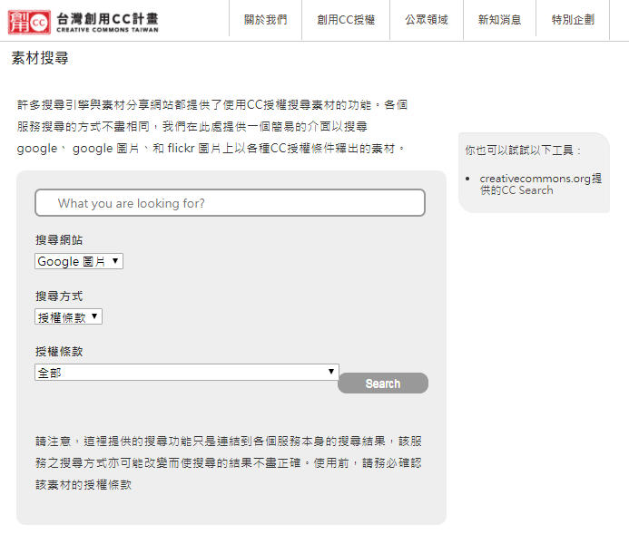
認識創用CC授權
(六) 找尋 CC 授權的搜尋頁面1
http://creativecommons.tw/search

Slide 34
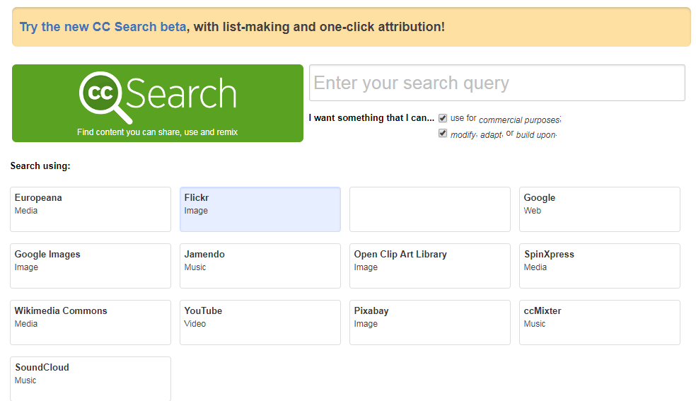
認識創用CC授權
(六) 找尋 CC 授權的搜尋頁面2
http://search.creativecommons.org/

Slide 35
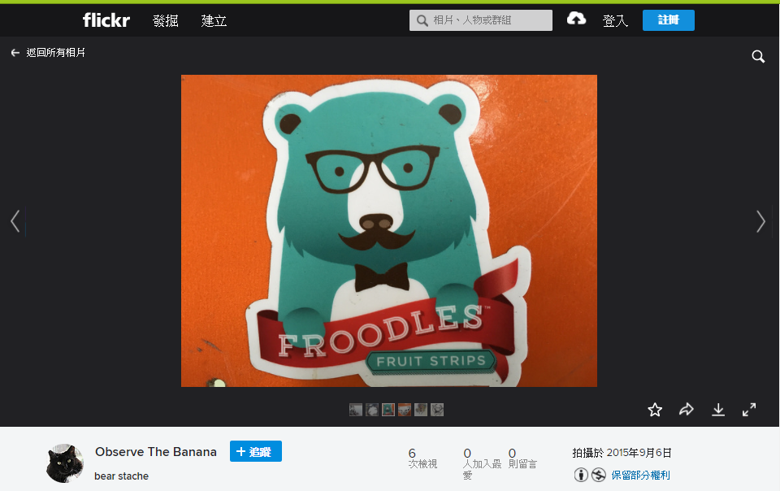
創用CC想一想 1/3
這張圖片不能修改？

Slide 36
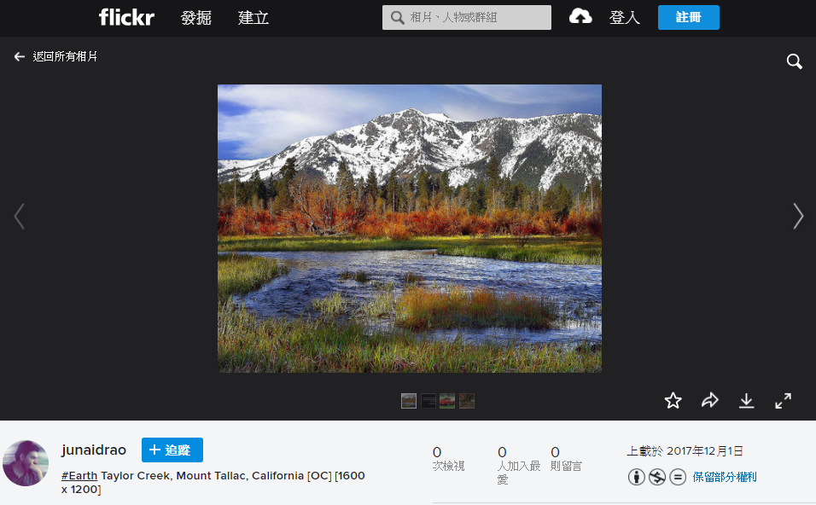
創用CC想一想 2/3
可以把這張圖片印在書上販賣嗎？

Slide 37
創用CC想一想 3/3
如何判斷著作是否採用創用 CC 授權？
看到創用 CC 授權標章圖示或用文字宣告時就表示該著作採創用 CC 授權公眾使用。
我要使用標示「創用 CC」的作品，是否要先向台灣創用 CC 計畫登記？
不用。著作權人若將他的一項作品採創用 CC 授權條款釋出，他就清楚告知一般大眾可以使用此作品。
用創用 CC 素材就不用付錢嗎？
不一定！若超過所授權釋出的條件範圍，需要另外談授權，可能會出現授權費用的要求。

Slide 38
上機實作囉～～
利用行動載具或電腦，找尋 CC 授權的著作。
CC Search
http://search.creativecommons.org/
ccMixter
http://ccmixter.org/
Opsound
http://opsound.org/

Slide 39
Thank You 敬請指教

